Slide 1

Regionální ekonomika a politika
Ing. Kamila Turečková, Ph.D.
1
Regionalistika, region, regionální problémy

Slide 2

Geografie
Geografie je věda zkoumající prostorové rozšíření jevů na Zemi, jejich vzájemnou interakci s krajinnou sférou a jejich dynamický vývoj v čase.
Geografie člení územní prostor na:
  fyzicko-geografickou (přírodní) sféru
  socioekonomicko-geografickou sféru, která je definována výsledky lidské činnosti
Socioekonomická geografie (humánní, antropogenní, kulturní či sociální geografie) se zabývá studiem aktivit lidské společnosti v územním (i přírodním) prostoru a jejich vzájemnou interakcí. Klade důraz na zkoumání příčin a důsledků rozmístění lidských aktivit na zemském povrchu.
https://www.hiclipart.com

Slide 3
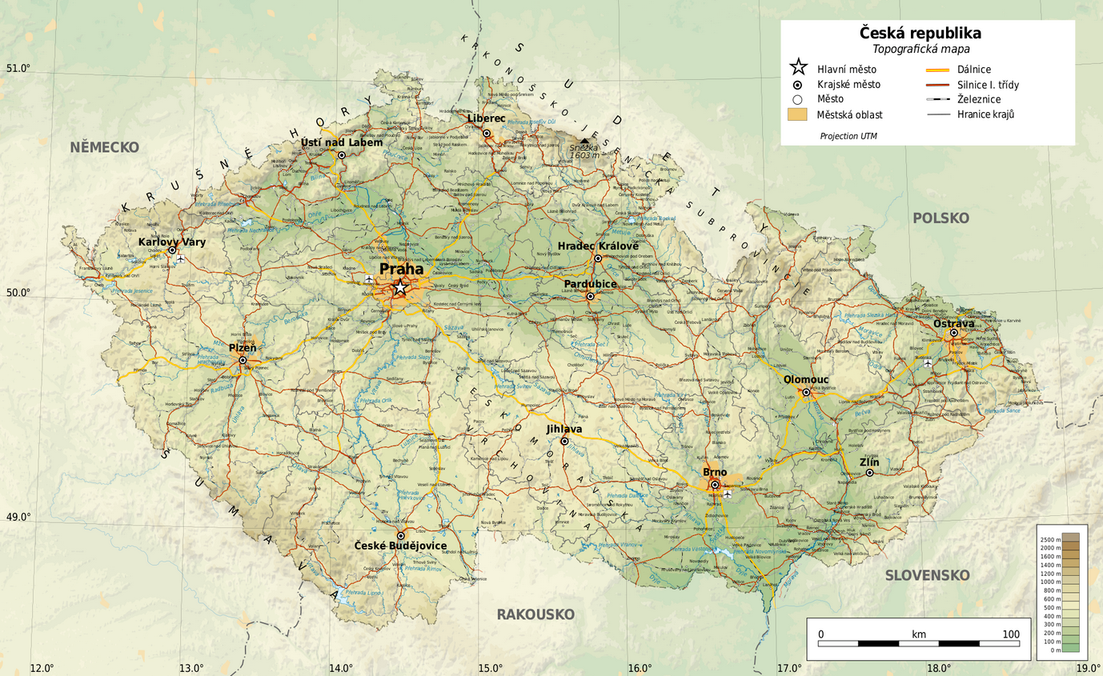
prostor a území
https://cs.wikipedia.org
Prostor (teritorium) představuje systém polohových měnících se vztahů ve světě hmotných předmětu.
Daný prostor je měřitelný podle vzdálenosti, rozsahu, lokalizace aj.
Prostor jako takový je ekonomický faktor, který má svou hodnotu i náklady na užívání a je stanoven jako lokalizační faktor při rozhodování o umístění ekonomických aktivit.
Prostor ovlivňuje potenciál území.
Území je možným synonymem prostoru.
Území je oblast, formálně i neformálně vytýčená, která je definována určitým souborem společných (fyzicko-geografických nebo sociálně-ekonomicko-společenských) charakteristik, které dané území odlišují od jiného území (oblasti).

Slide 4
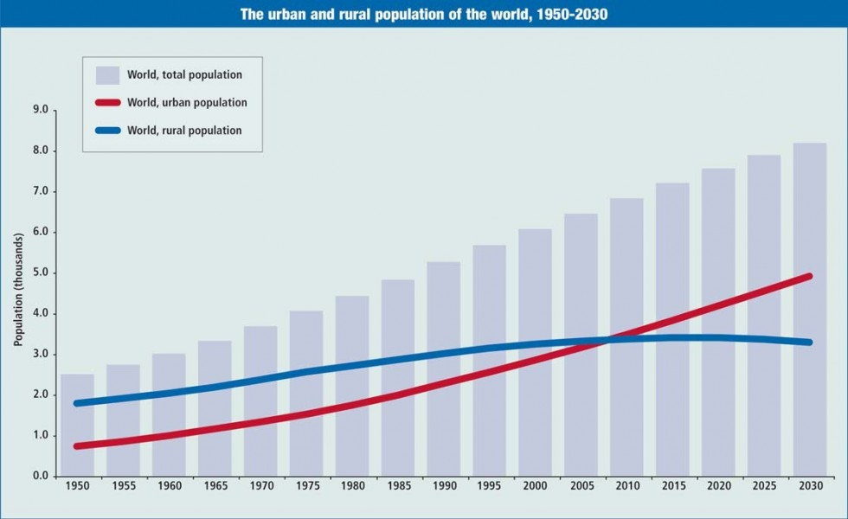
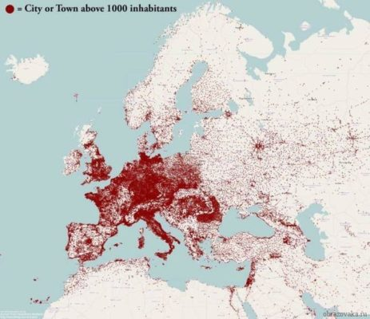
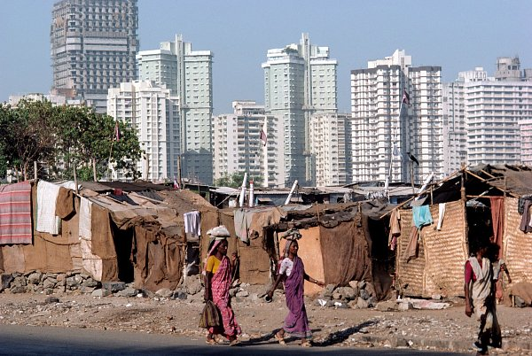
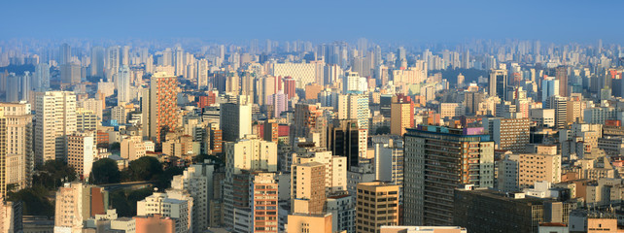
urbanizace
Urbanizace představuje koncentraci prostorových forem organizace lidské společnosti.
  proces prostorové koncentrace obyvatelstva a lidských činností a aktivit na daném území (nejčastěji se jedná o změnu venkovského způsobu života na městský).
Urbanizace (poměšťování) představuje proces formování a rozvoje městského způsobu života, růstu úlohy městských sídel ve vývoji společnosti a pronikání městských prvků do prostoru osídlení.
http://www.urbanizace.wbs.cz
Urbanizace obyvatelstva v Evropě
https://bankfs.ru/

Slide 5
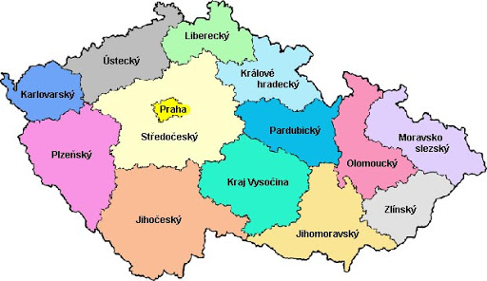
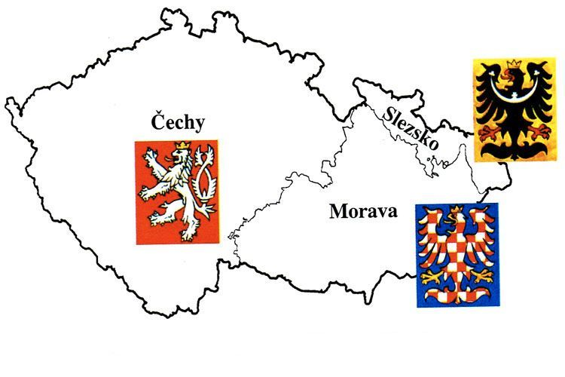
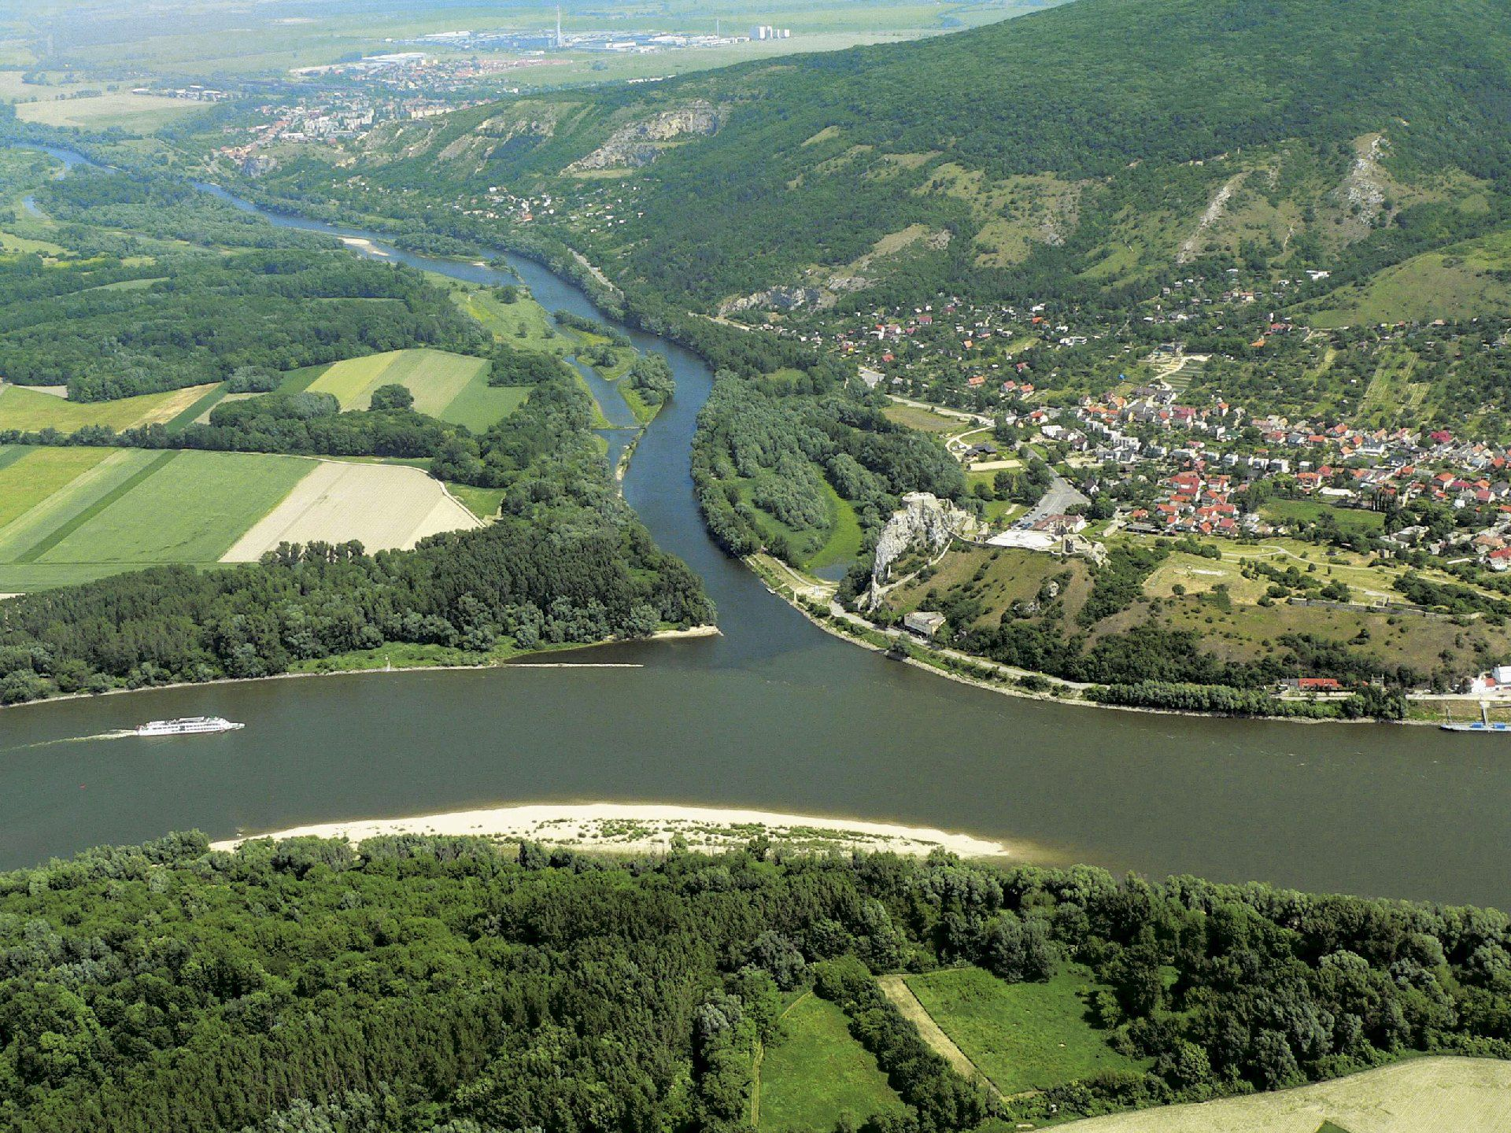
Regionalizace
Regionalizace je aktivní činnosti směřující k vymezování regionů, tj. k (pomyslnému či faktickému) ohraničování určitého území na základě zvolených kritérií, které vyplývají z konkrétních potřeb regionalizace.
Regionalizace se provádí dvěma způsoby:
  zdola (z pohledu ekosystémů či geomorfologie nebo z historického vývoje)
  shora (subjektivní pohled při vymezování regionů, zejména pro potřeby lidské společnosti)
Příčiny regionalizace souvisí s vývojem lidské společnosti a její potřebou členit geografickou sféru na menší specifické územní celky (státy, království, provincie, kantony, kraje, hrabství, župy, departamenty, prefektury aj.) a to převážně z důvodu provádět na těchto (administrativních) územních celcích jednotnou „státní“ správu či samosprávu.
Příčiny regionalizace jsou zejména politické a ekonomické.
https://www.v-tour.cz/

Slide 6
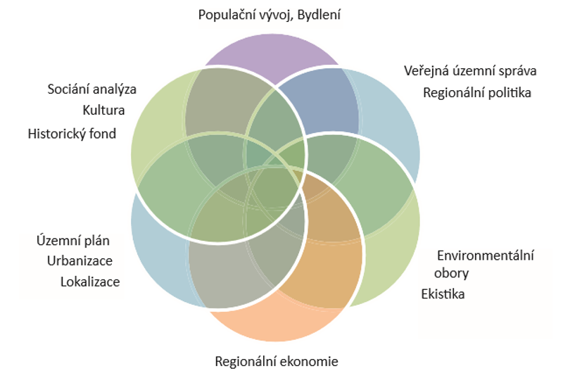
Regionalistika
Regionalistika je multioborová, interdisciplinární vědní disciplína, která se zabývá:
  studiem prostorových jevů, procesů a vztahů
  zkoumáním vzniku, vývoje a charakterem regionů s cílem zvýšení kvality života lidí žijících v jednotlivých regionech

Slide 7
Regionální ekonomika a ekonomie
Regionální ekonomikou chápeme ekonomický systém vymezený na územních celcích, které jsou součástí větších ekonomických systémů (států…), avšak se projevují jako relativně samostatné celky mající vlastní identitu. Na této teritoriální úrovni se aplikuje hospodářská politika s místním dosahem (regionální politika).
Regionální ekonomie je vědní disciplína, jejímž těžištěm jsou ekonomické významné územní vztahy a jevy.
  Regionální ekonomie je v současnosti dynamickým interdisciplinárním oborem, který zahrnuje jak prvky standardní ekonomie, tak i dalších disciplín, jako je geografie, sociologie, urbanismus apod.
  Důležitým znakem je zahrnutí prostoru do rozhodování domácností a firem, které standardní ekonomie opomíjí.

Slide 8
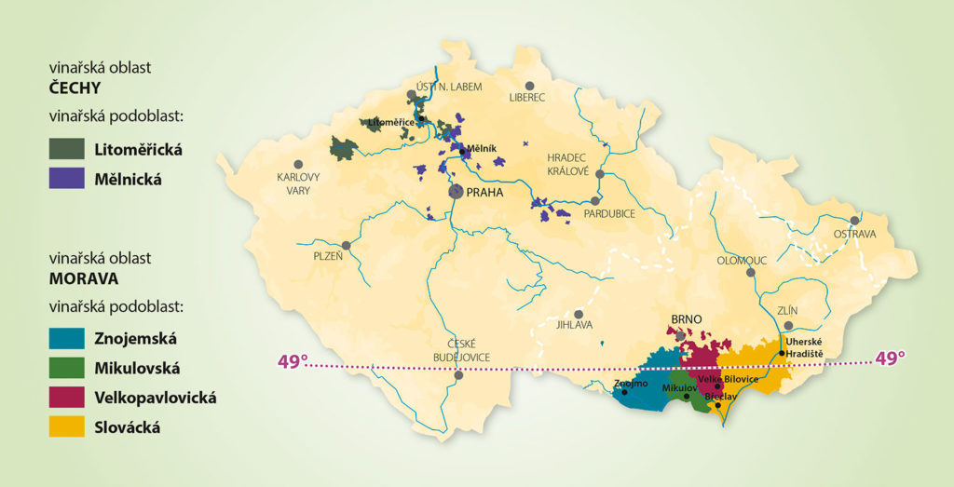
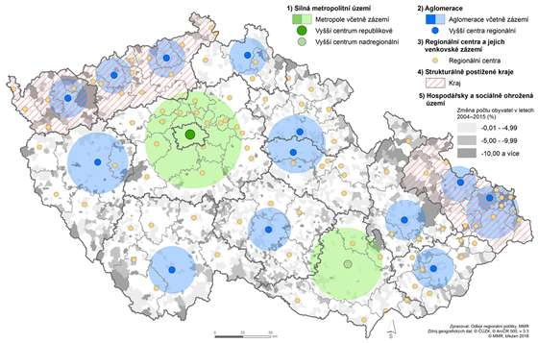
region
Vymezené území na základě jednoho nebo více kritérií.
Region je komplex vznikající regionální diferenciací krajinné sféry.
Region je území s definovanými prvky, v němž existuje specifická funkční a související infrastruktura a prosazuje se společný zájem na rozvoji regionu a na zlepšení blahobytu občanů.
Regiony mohou být stanoveny buď politicky (administrativní jednotka) nebo mohou vzniknout přirozeně, jako kulturní, či národnostní nebo náboženský celek, případně na základě vlastností (homogenní region) či vztahů jako (heterogenní) funkční region.
  homogenní regiony – vyznačuje se podobným HDP/obyv., mírou nezaměstnanosti, koncentrací zemědělství, hustotou osídlení apod.; regiony jsou ve sledovaných vlastnostech stejnorodé
  heterogenní, funkční regiony (nodální, spádové, uzlové) – charakteristikami rozličné regiony, avšak s intenzivními vazbami mezi subjekty uvnitř regiony a méně intenzivními mimo tento region
http://www.dvs.cz

Slide 9
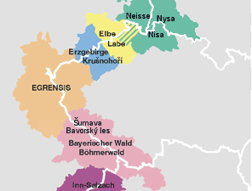
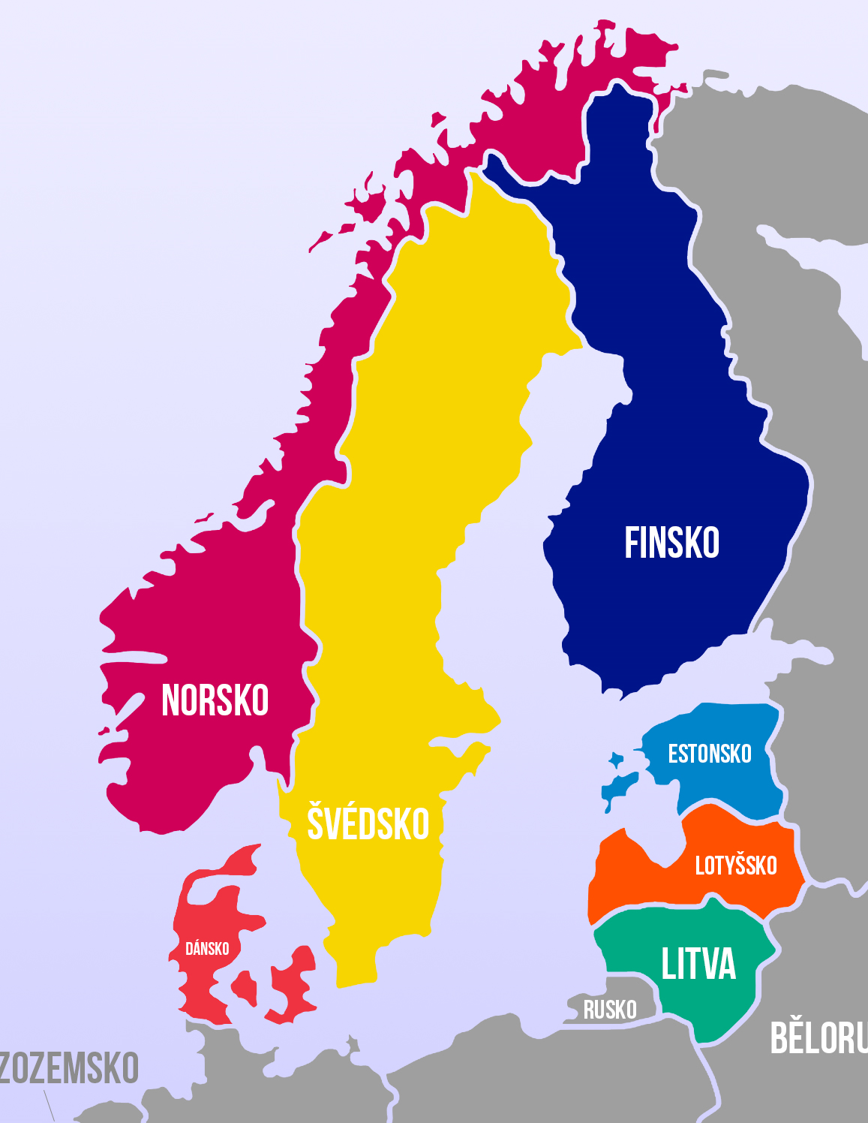
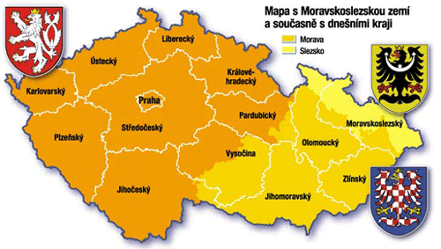
region - členění
Dle vzniku regionu na: (1) region přirozený a (2) region umělý
Dle vlastností a struktury: (1) regiony homogenní a (2) regiony nehomogenní, resp. funkční.
Dle hierarchie: mikroregiony, mezoregiony a makroregiony
  Dále dle řádu (stupně) regionu na regiony prvního (vyššího) řádu a regiony druhého (nižšího) řádu.
Dle prostorové uspořádání makroregionů
  subnacionální region (kantony ve Švýcarsku)
  nacionální region ve smyslu území státu
  supranacionální region (Skandinávské země, Pobaltské státy)
  transnacionální region (částí území dvou a více států, Euroregiony)
Subregionem pak označujeme hierarchickou podřízenost regionu vůči jinému.

Slide 10
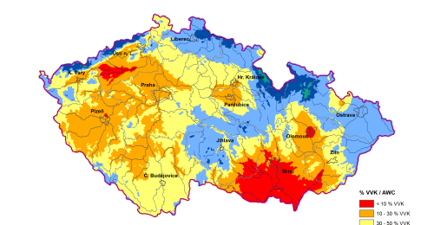
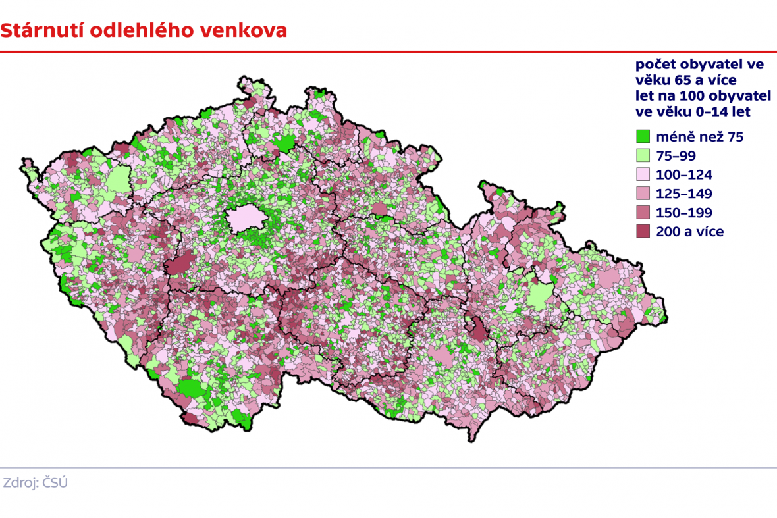
Regionální problémy
MAPA ZÁSOB VODY, 2017
Regionální problémy jsou odrazem nežádoucí rozdílnosti regionů a jejich existence vyžaduje aktivizaci institucí působících v regionální rozvoji s cílem tyto regionální problémy omezit nebo odstranit.
Regionální problémy úzce souvisí s regionálními rozdíly a jejich řešení se věnuje regionální politika.
Příčinné faktory regionálních problémů:
ekonomické nebo neekonomické povahy
  Primární faktory (příčiny) tvoří:
    nízká mobilita pracovní síly a kapitálu
    geografické faktory (odlehlost, nedostatečné přírodní zdroje)
    nevyhovující ekonomická struktura regionu
    institucionální faktor (přílišná centralizace)
    psychologické faktory
  Sekundární faktory (příčiny) tvoří:
    vnější ekonomika (technická, finanční, infrastrukturální)
    demografická situace (věková pyramida, vzdělanostní úroveň)
    rigidita nákladů a cen
    regionální uniformita mezd dané skupiny (nereflektující ekonomickou výkonnost regionu)
    regionální diference v inovacích

Slide 11
problémový region
Koncentrace regionálních problémů do určitých území, může vést ke vzniku regionů:
  s vysokou nezaměstnaností nebo jinými sociálními problémy
  s nízkou hospodářskou výkonností
  se špatnou kvalitou životního prostředí
Termín „problémový region“ je relativní pojem, který je charakteristický svou dynamikou v prostoru a čase.
regiony s upadajícími, stagnujícími základními odvětvími
regiony nedostatečně vybavené přírodními zdroji
regiony s nedostatečným využitím vlastních zdrojů
regiony hospodářsky slabé

Slide 12
Děkuji za pozornost.

